Slide 1
Sesión N°7: Hola, ¡bienvenida(o) seguimos reforzando temas del MINEDU (Plataforma)
Como parte de la estrategia “Aprendo en casa”, durante este periodo de aislamiento social. Que, te permitirá complementar tus aprendizajes en el área curricular de DPCC. Recuerda: ¡sé creativa/o y organiza los productos utilizando el material que tengas a tu alcance! ¡No te olvides de guardar tu producción en el portafolio, cuaderno o una carpeta digital!!. Luego enviar las evidencias al WhatsApp o al correo indicar el número de actividad, apellido nombre completo, grado y sección para su respectiva evaluación…. Éxitos y buen día.
1° grado de secundaria

Slide 2
¿Cuándo demostramos empatía? Asumimos compromisos familiares para desarrollar nuestra empatía
Conocemos y analizamos cómo y cuándo demostramos empatía y asumir compromisos para desarrollar en familia.
PROPÓSITO

Slide 3
ACTIVIDADES VIRTUALES DEL ÁREA DE DPCC 1° GRADO DE SECUNDARIA (PLATAFORMA) ¿CUÁNDO DEMOSTRAMOS EMPATÍA?
Frente a los problemas ocasionados por el aislamiento social, en los medios de comunicación vemos y escuchamos que muchas personas se están enfermando, algunas familias están desesperadas por volver a su tierra natal, otras ya no tienen recursos para sus alimentos. ¿Cómo nos sentimos cuando vemos esos casos? ¿Nos ponemos por un momento en el lugar de esas personas?.
En varias comunidades, mucha gente se está ayudando para afrontar los problemas ocasionados por el COVID-19? Por ejemplo, una señora en un barrio fue la única que recibió una canasta con alimentos y al ver que sus vecinas y vecinos no tenían alimentos decidió hacer una olla común.

Slide 4
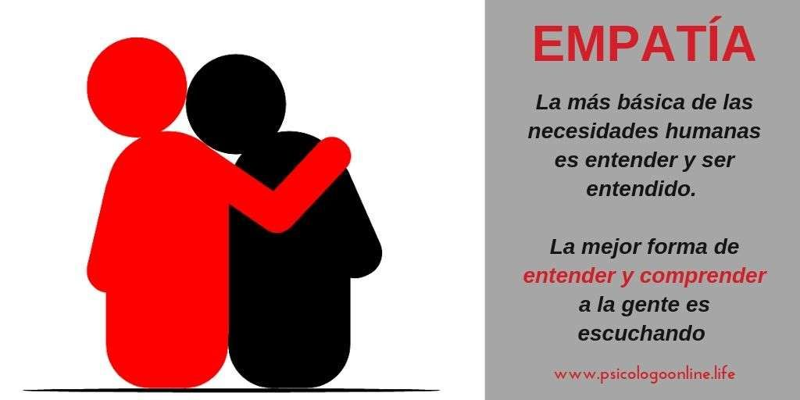
Asumimos compromisos familiares para desarrollar nuestra empatía
La empatía es la intención de comprender los sentimientos y emociones, intentando experimentar de forma objetiva y racional lo que siente otro individuo. La palabra empatía es de origen griego “empátheia” que significa “emocionado”. La empatía hace que las personas se ayuden entre si

Slide 5
Asumimos compromisos familiares para desarrollar nuestra empatía
ACTIVIDAD N° 7
Has visto y escuchado los problemas que la propagación del COVID-19 está ocasionando y cómo las personas y las familias los enfrentan de diferentes maneras.
1.-¿Crees que estarán teniendo empatía al enfrentar los problemas?
2.- Dibuja dos siluetas, pueden ser de una niña y un niño.
En la primera silueta escribe, alrededor, las actitudes que debe tener una persona empática.
-En la segunda silueta escribe las actitudes que no nos ayudan a ser empáticas o empáticos.
3.- Recuerda y/u observa a los integrantes de tu familia, sus actitudes empáticas y no empáticas. Completa el cuadro:

